Slide 1
ГАПОУ КК «Новороссийский колледж строительства и экономики»
Дисциплина: МДК 06.01 «Выполнение работ по должностям «Кассир», «Бухгалтер»
Тема: «Начисление заработной платы»

Slide 2
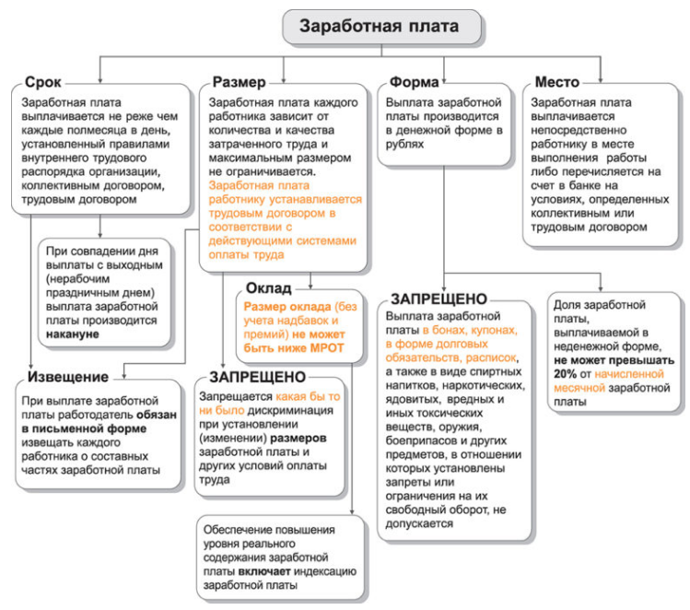
Начисление заработной платы

Slide 3
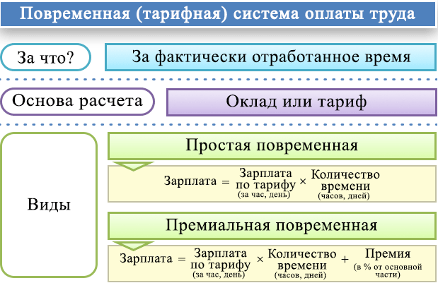
Начисление заработной платы

Slide 4
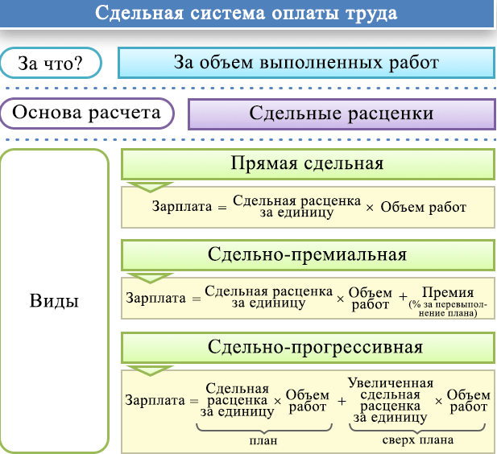
Начисление заработной платы

Slide 5
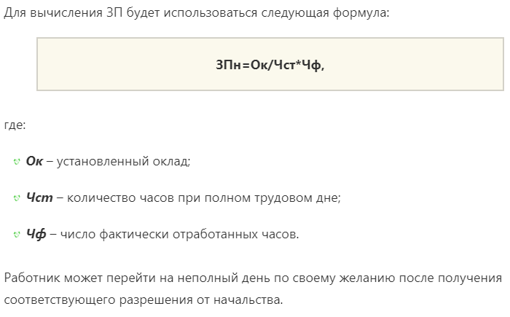
Начисление заработной платы

Slide 6
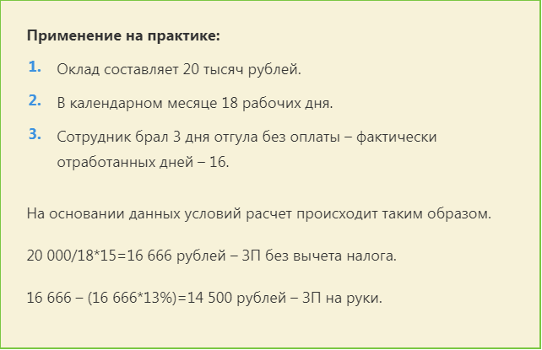
Начисление заработной платы

Slide 7
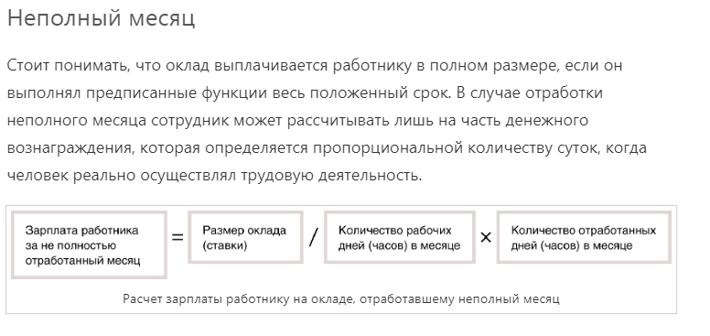
Начисление заработной платы

Slide 8
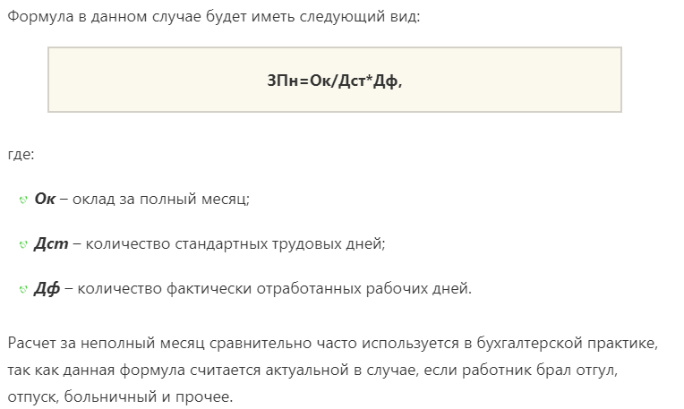
Начисление заработной платы

Slide 9
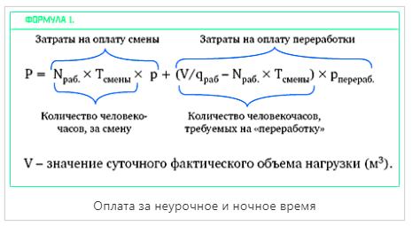
Начисление заработной платы

Slide 10
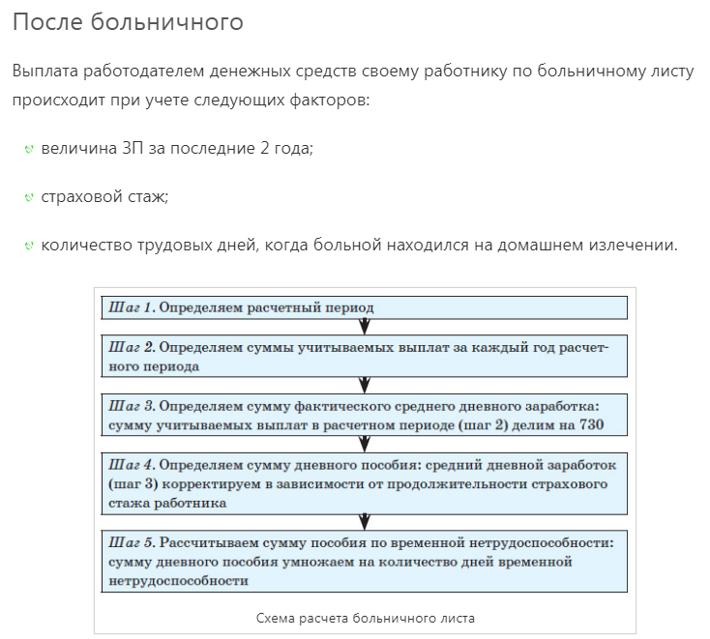
Начисление заработной платы

Slide 11
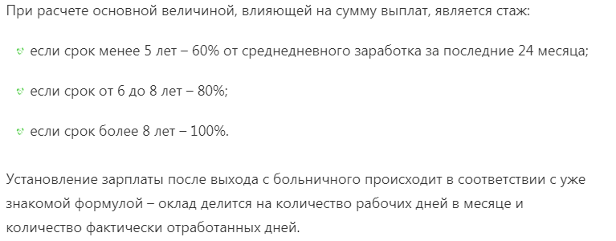
Начисление заработной платы

Slide 12
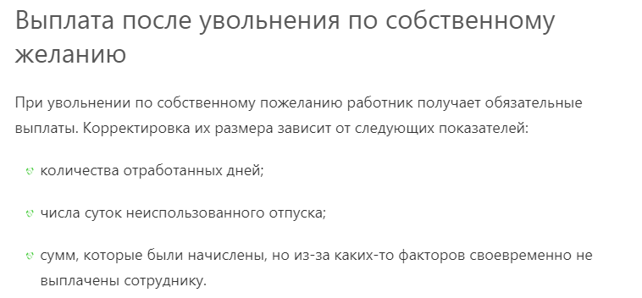
Начисление заработной платы

Slide 13
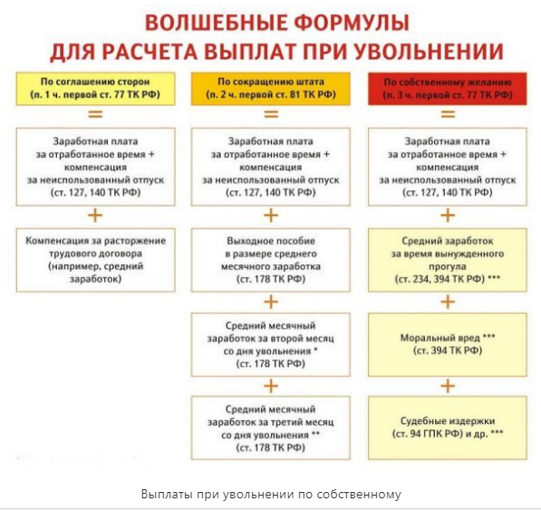
Начисление заработной платы

Slide 14
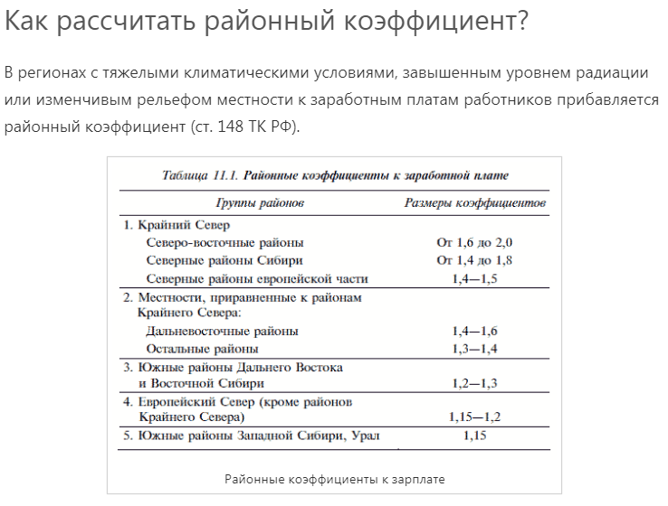
Начисление заработной платы

Slide 15
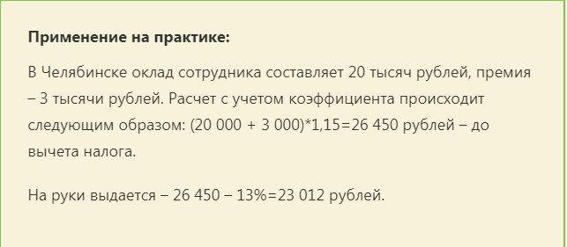
Начисление заработной платы

Slide 16
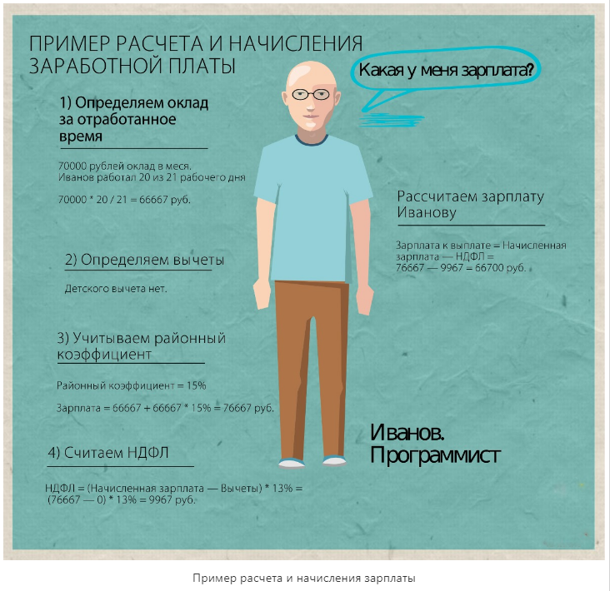
Начисление заработной платы

